Slide 1

projet de création d’application
Digitalisation des Services Communautaires

Slide 2
Présentation du projet
Objectif
Un schéma fonctionnel de l’application
Une interface utilisateur pour vendeuses et clients
Une estimation du nombre de coopératives, membres et clients cibles
Impact social attendu
Contact et suivi

Slide 3

OBJECTIF DU PROJET
Faciliter l'accès aux outils numériques pour les coopératives locales, notamment celles dirigées par des femmes, en leur offrant une plateforme mobile intégrée pour :
Gérer efficacement leurs produits, ventes et revenus.
Accéder à un marché local digitalisé.
Encaisser les paiements via mobile money.
Suivre les indicateurs clés de leur activité grâce à un tableau de bord simplifié.

Slide 4
Fonctionnalités principales de l'application
Gestion des stocks et des ventes
Suivi automatique des stocks
Enregistrement des ventes journalières
Boutique e-commerce locale
Vente de produits artisanaux et agricoles
Catégorisation des produits
Paiement mobile intégré
Intégration avec Orange Money, Wave, Moov
Tableau de bord simplifié
Revenus journaliers, hebdomadaires et mensuels
Rapports PDF téléchargeables

Slide 5
Schéma fonctionnel de l'application
UTILISATEUR
├── Accueil
├── Présentation de la coopérative / marché local
├── Accès boutique locale
└── Connexion / Inscription
├── Tableau de bord
├── Revenus journaliers / hebdo / mensuels
├── Produits les plus vendus
└── Graphiques simples
├── Gestion des produits
├── Ajouter / Modifier / Supprimer
├── Gestion des stocks
└── Catégories : Artisanat / Agriculture

Slide 6
├── Vente en ligne
├── Catalogue produits
├── Panier
└── Paiement mobile
├── Clients & Commandes
├── Historique d’achats
└── Suivi de commandes
└── Paramètres
├── Profil utilisateur
├── Langue (Fr / Local / Anglais)
└── Notifications, sécurité

Slide 7
Proposition d’interface (UI simplifiée)
Interface membres coopératives
Accueil : Logo, boutons "Gérer les produits", "Statistiques"
Produits : Liste + photos + stock + prix, bouton [+ Produit]
Ventes : Liste commandes, suivi statut
Tableau de bord : Graphique, rapport PDF
Interface clients
Boutique : Catégories, filtre, bouton [Acheter]
Paiement mobile : Orange, Wave, Moov
Confirmation commande + e-reçu

Slide 8
Estimations d’adoption et revenus potentiels
Hypothèses de base :
10 000 coopératives potentielles au niveau national
Objectif réaliste : 500 coopératives actives dans les 2 premières années
Moyenne de 30 membres actifs par coopérative → 15 000 utilisateurs vendeurs
Clientèle cible : 50 000 acheteurs actifs au bout de 3 ans

Slide 9
Estimation des revenus (année 2-3) :
Source de revenus | Hypothèse | Estimation annuelle
Abonnement mensuel | 500 coopératives × 1 000 FCFA/mois | 6 000 000 FCFA
Commission sur ventes | 5% × 100M FCFA (volume ventes annuel estimé) | 5 000 000 FCFA
Formations payantes | 200 coopératives × 20 000 FCFA | 4 000 000 FCFA
Total estimé/an |  | 15 000 000 FCFA
NB : Ces chiffres sont conservateurs et peuvent doubler avec une adoption régionale.

Slide 10
Impact social attendu
Autonomisation des femmes rurales
Digitalisation des circuits courts agricoles
Traçabilité et transparence dans la gestion coopérative
Valorisation du patrimoine local (artisanat, agriculture)

Slide 11
Contact / Suivi
Email : [votre.email@email.com]
WhatsApp : [+XXX XX XX XX XX]
Présentation PDF + maquettes disponibles sur demande
Rejoignez KoraCoop – bâtissons ensemble des coopératives connectées !

Slide 12

ANNEXE

Slide 13
Des maquettes visuelles (UI) de quelques écrans types

Slide 14
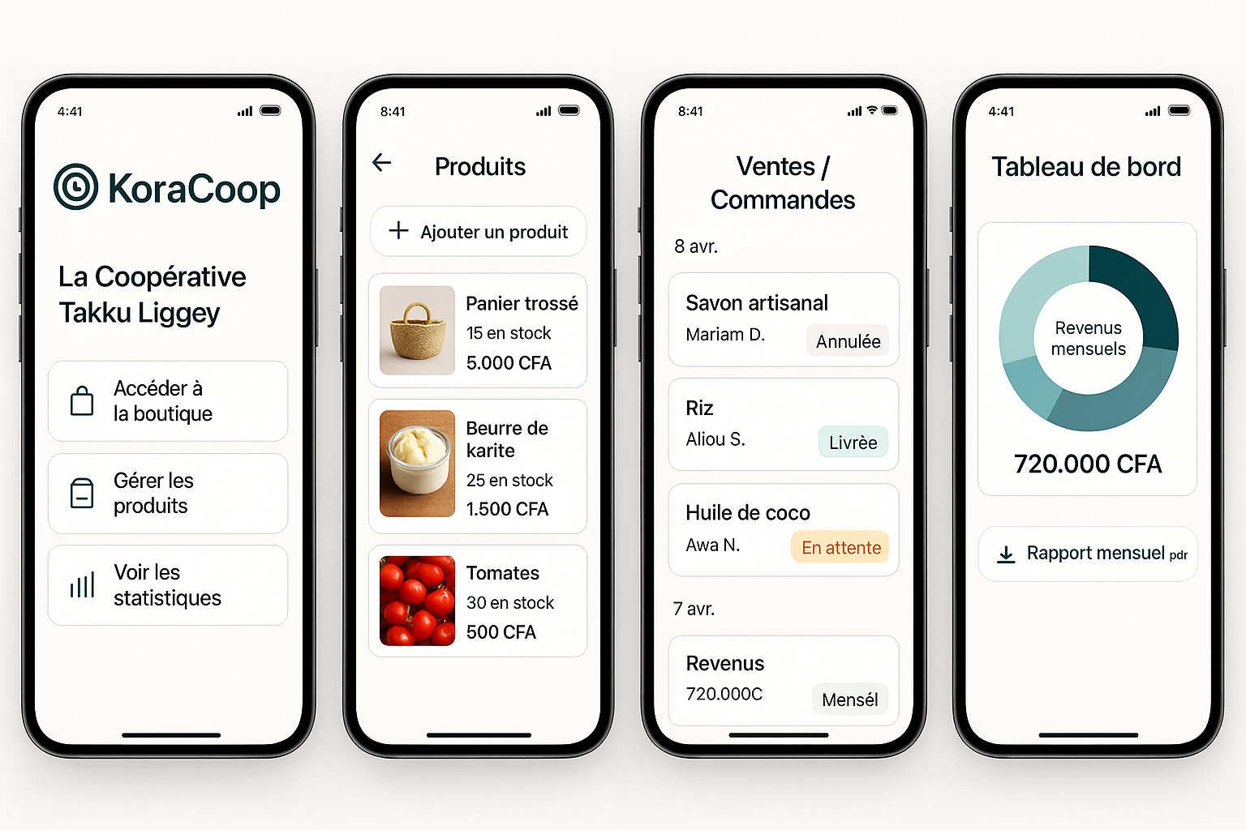

Slide 15
LOGO 1

Slide 16
INTERPRETATION
Éléments visuels
Le cercle central formé de silhouettes humaines stylisées
Évoque une coopérative solidaire, où chacune est partie prenante
Les bras levés vers l’extérieur symbolisent la célébration, la coopération, l’unité
Les couleurs chaudes (ocre, orange, brun)
Inspirées de la terre, du soleil, de l’agriculture
Renvoient à des valeurs de chaleur humaine, énergie, enracinement local
Les éléments digitaux intégrés subtilement en fond ou sur les bras
Rappellent la transition numérique, sans casser l’ancrage communautaire
Présence discrète de symboles pixélisés ou de réseaux stylisés
La typographie douce, légèrement arrondie
Inspire la proximité, la simplicité d’usage
Professionnelle mais accessible, adaptée au public des coopératives

Slide 17
INTERPRETATION
Signification globale
Ce logo met en avant la force collective et l’humain au cœur du projet. Il insiste sur l’idée que la technologie de KoraCoop est au service des communautés locales, et non l’inverse.

Slide 18

LOGO 2

Slide 19
INTERPRETATION
Éléments visuels
La calebasse (ou gourde africaine) stylisée
Symbole de tradition, d’artisanat et d’agriculture
Elle évoque les valeurs communautaires, le partage, la terre et le savoir-faire local.
Les carrés numériques en orange et vert
Représentent la digitalisation des services (pixels ou données)
Le lien entre technologie (systèmes mobiles, e-commerce) et tradition (production locale)
Les courbes vertes reliant la calebasse aux carrés
Évoquent le flux de données, de commerce ou d’argent
Illustrent une transition fluide entre le physique et le numérique
Le nom "KoraCoop" en marron foncé
Le marron rappelle la terre, la fiabilité, les racines locales
Typographie sobre, lisible et chaleureuse

Slide 20
INTERPRETATION
Signification globale
Ce logo raconte la rencontre entre le monde rural et la technologie. Il incarne l’idée que des solutions modernes peuvent valoriser les pratiques communautaires et locales, tout en respectant leur identité.

Slide 21
MERCI !

